Slide 1
AI NHANH HƠN
+ HS trả lời trên bảng nhóm trong 10s/câu
+ Số điểm cho nhóm tăng dần theo thứ tự câu.
Notes:
1

Slide 2
Đông ấm, hạ mát mẻ, mưa nhiều và
quanh năm là đặc điểm của kiểu khí hậu nào?
Câu 1
Ôn đới hải dương
0
5
1
3
4
6
7
8
Hết giờ
2
10
9

Slide 3
Đông lạnh khô, hạ nóng ẩm, lượng mưa ít,mưa chủ yếu
vào mùa hạ là đặc điểm kiểu khí hậu nào?
Câu 2
Ôn đới lục địa
0
5
1
3
4
6
7
8
Hết giờ
2
10
9

Slide 4
Nam Âu có khí hậu gì là chủ yếu?
Câu 3
Cận nhiệt Địa trung hải
0
5
1
3
4
6
7
8
Hết giờ
2
10
9
Notes:
Tác giả biên soạn: :Lê Thị Chinh: Zalo: 0982276629. Fb:https://www.facebook.com/ti.gon.566. Nhóm chia sẻ tài liệu:https://www.facebook.com/groups/1448467355535530. Mong nhận được sự phản hồi,góp ý từ quý thầy cô để bộ giáo án được hoàn thiện. Trân trọng!

Slide 5
Ôn đới hải dương phân bố ở khu vực nào
của châu Âu?
Câu 4
Phía tây Châu Âu,ven Đại Tây Dương
0
5
1
3
4
6
7
8
Hết giờ
2
10
9

Slide 6
Châu Âu có những đới thiên nhiên nào?
Câu 5
Đới lạnh và đới ôn hòa
0
5
1
3
4
6
7
8
Hết giờ
2
10
9

Slide 7
Phía Tây Âu có dòng biển nào đi qua?
Câu 6
Dòng biển nóng Bắc Đại Tây Dương.
0
5
1
3
4
6
7
8
Hết giờ
2
10
9
Notes:
. Tác giả biên soạn: :Lê Thị Chinh: Zalo: 0982276629. Fb:https://www.facebook.com/ti.gon.566. Nhóm chia sẻ tài liệu:https://www.facebook.com/groups/1448467355535530. Mong nhận được sự phản hồi,góp ý từ quý thầy cô để bộ giáo án được hoàn thiện. Trân trọng!

Slide 8
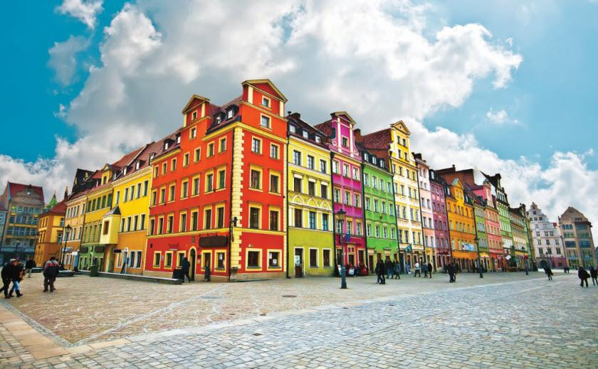
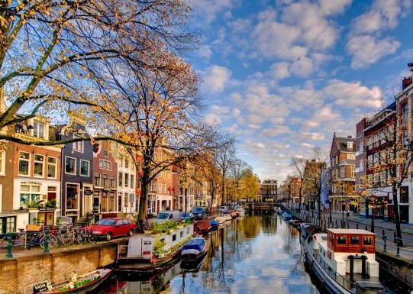
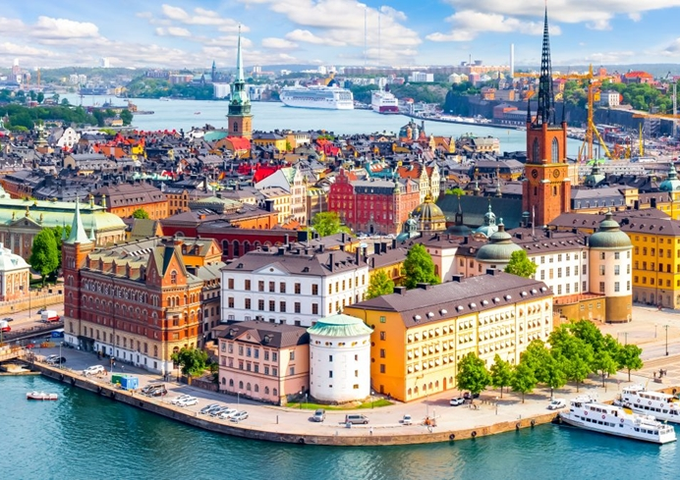
BÀI 2
ĐẶC ĐIỂM DÂN CƯ
XÃ HỘI CHÂU ÂU

Slide 9
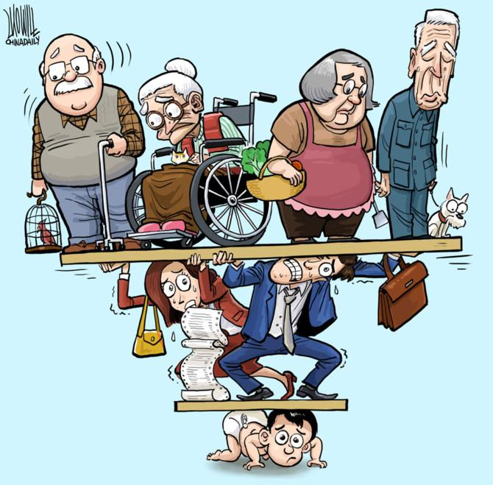
THỬ TÀI ĐẶT TÊN
Notes:
Đặt tên cho bức tranh sau đó giải thích /. Như vậy, trong bức tranh trên, các em có thể thấy người già nhiều hơn người trẻ và chỉ có ít người trẻ nhưng phải gồng gánh khá nhiều người già. Đây là một bức tranh biếm họa về già hóa dân số. tình trạng này thường xảy ra chủ yếu ở các nước phát triển, đặc biệt là châu Âu. Để biết rõ hơn về dân cư-xã hội châu Âu thì các em sẽ tìm hiểu trong bài học hôm nay.

Slide 10
1
Đặc điểm dân cư Châu Âu
2
Di cư ở Châu Âu
3
Đô thị hóa ở Châu Âu

Slide 11
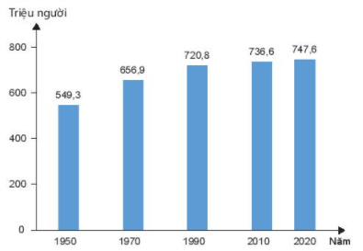
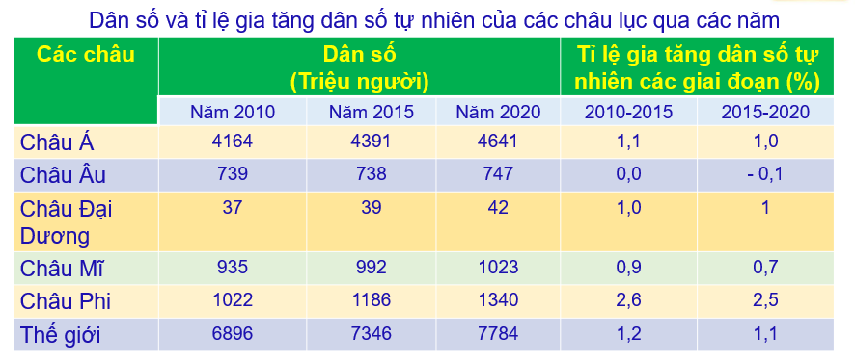
1
Đặc điểm dân cư Châu Âu
AI NHANH HƠN
Thời gian: 3 phút
Thảo luận CẶP ĐÔI
Dựa vào hình 2.1, bảng số liệu và thông tin trong bài, em hãy nhận xét sự thay đổi quy mô dân số châu Âu trong giai đoạn 1950 – 2020.
Hình 2.1. Quy mô dân số châu Âu giai đoạn 1950-2020

Slide 12
a. Quy mô và gia tăng dân số
- Năm 2020, dân số châu Âu đạt khoảng 747,6 triệu người (chiếm 10% dân số thế giới).
- Quy mô dân số có xu hướng tăng chậm trong giai đoạn 1990 – 2010 và 2010 – 2020.
Hình 2.1. Quy mô dân số châu Âu giai đoạn 1950-2020

Slide 13
1
Đặc điểm dân cư Châu Âu
Dân số và tỉ lệ gia tăng dân số tự nhiên của các châu lục qua các năm
Các châu | Dân số (Triệu người) |  |  | Tỉ lệ gia tăng dân số tự nhiên các giai đoạn (%)
 | Năm 2010 | Năm 2015 | Năm 2020 | 2010-2015 | 2015-2020
Châu Á | 4164 | 4391 | 4641 | 1,1 | 1,0
Châu Âu | 739 | 738 | 747 | 0,0 | - 0,1
Châu Đại Dương | 37 | 39 | 42 | 1,0 | 1
Châu Mĩ | 935 | 992 | 1023 | 0,9 | 0,7
Châu Phi | 1022 | 1186 | 1340 | 2,6 | 2,5
Thế giới | 6896 | 7346 | 7784 | 1,2 | 1,1
- Tỉ suất gia tăng dân số tự nhiên thấp, những năm gần đây dân số tăng lên chủ yếu do nhập cư.

Slide 14
1
Đặc điểm dân cư Châu Âu
a. Quy mô và gia tăng dân số
- Dân số châu : 747,6 triệu người (chiếm 10% dân số thế giới - 2020).
Tỉ suất gia tăng dân số tự nhiên thấp: -0,1% (2020)

Slide 15
b.Cơ cấu dân cư
Nhiệm vụ 1: Dựa vào bảng số liệu, hình 2.2 và thông tin mục b, hãy trình bày đặc điểm về cơ cấu dân cư Châu Âu?
Thử tài
của em
THẢO LUẬN NHÓM 4
Nhiệm vụ 2: Cơ cấu dân số già ảnh hưởng như thế nào đối với sự phát triển kinh tế xã hội Châu Âu?
Trình độ học vấn của dân cư châu Âu?

Slide 16
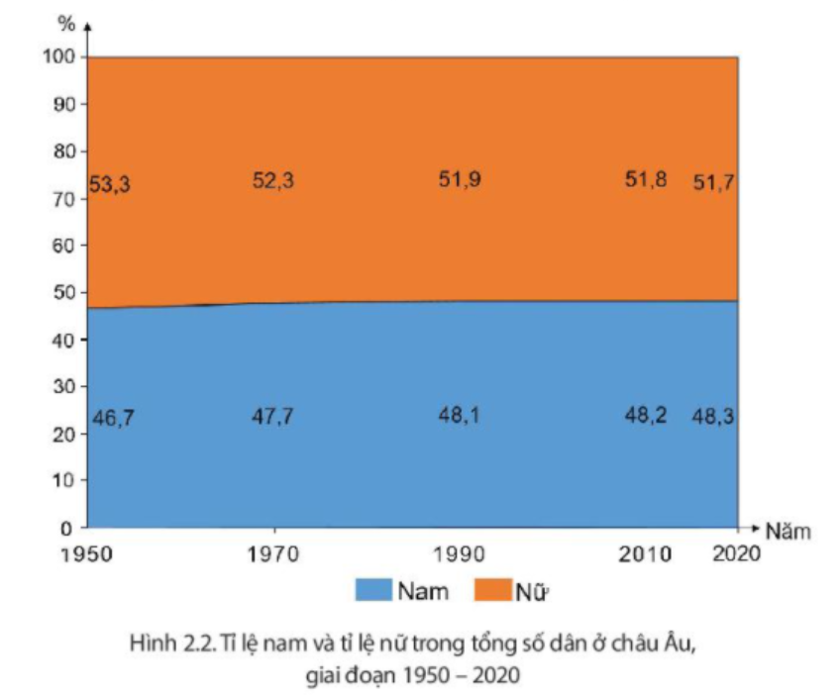
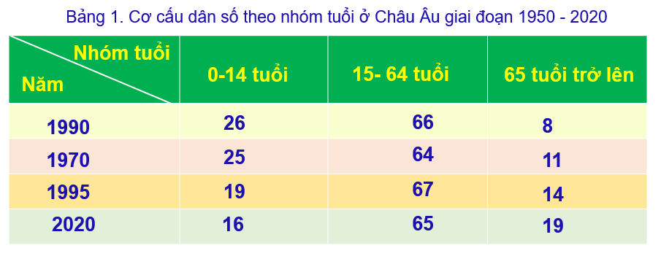
Hình 2.2.Tỉ lệ nam và tỉ lệ nữ trong tổng số dân ở châu Âu, giai đoạn 1950-2020

Slide 17
Cơ cấu dân số theo nhóm tuổi
Bảng 1. Cơ cấu dân số theo nhóm tuổi ở Châu Âu giai đoạn 1950 - 2020
Nhóm tuổi
0-14 tuổi
15- 64 tuổi
65 tuổi trở lên
Năm
1990
26
66
8
1970
25
64
11
giảm 10%
1995
19
67
14
tăng 11%
2020
16
65
19
Nhóm dưới 0-14 tuổi giảm, trong khi đó nhóm trên 65 tuổi tăng
=> Cơ cấu dân số già

Slide 18
Cơ cấu dân số già
- Tích cực
Tỉ lệ dân số phụ thuộc ít, nhiều lao động có kinh nghiệm lâu năm.
- Tiêu cực
Tỉ lệ người già nhiều, chi phí phúc lợi xã hội cho người già lớn, gây sức ép lên các vấn đề y tế.
Thiếu nguồn lao động.
Nguy cơ suy giảm dân số.
Notes:
Xét trên phạm phi toàn cầu, Châu Âu và Bắc Mỹ là những khu vực có dân số già nhất. Như tại châu Âu 26% dân số trên 60 tuổi, cao gấp đôi tỷ lệ trung bình của toàn cầu là 13%. Bắc Mỹ cũng vậy, 23% dân số trên 60 tuổi.

Slide 19
Một quốc gia ở châu Âu cũng phải đối mặt với tình trạng già hóa dân số đang diễn ra nhanh chóng, đó là Thụy Điển. Theo dự báo, trong hai thập kỷ tới, số người trên 80 tuổi ở Thụy Điển sẽ tăng từ khoảng 500.000 - 800.000 người
Notes:
Xu hướng kéo dài tuổi thọ trở thành một thách thức đối với mô hình phúc lợi xã hội của Thụy Điển. Khi tỷ lệ người cao tuổi tăng, nhu cầu về các dịch vụ phúc lợi xã hội cũng gia tăng theo. Sẽ là một nhiệm vụ khó khăn trong việc tìm kiếm các nguồn lực để chăm sóc sức khỏe cho người cao tuổi.

Slide 20
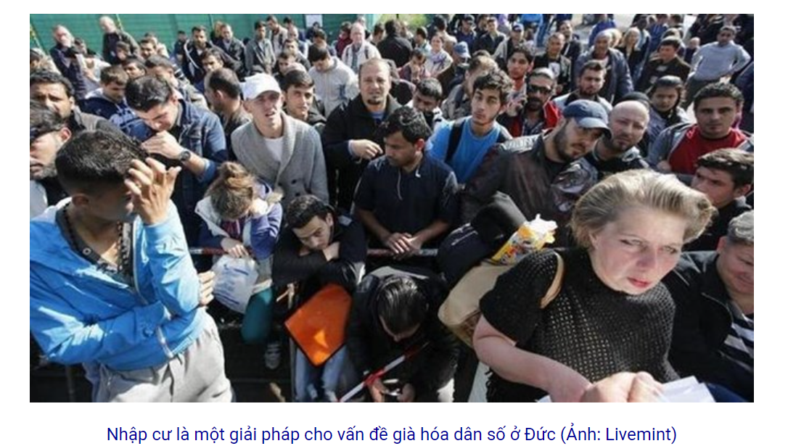
1
Đặc điểm dân cư Châu Âu
Để giải quyết vấn đề già hóa dân số các quốc gia Châu Âu đã có những biện pháp gì?

Slide 21
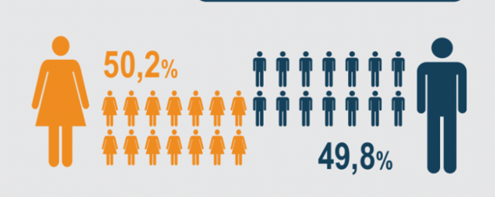
Cơ cấu dân số theo giới tính
Tỉ lệ giới nữ nhiều hơn giới nam
51.7%
48.3%
Nhưng đang có sự thay đổi (giảm tỉ lệ dân số nữ, tăng tỉ lệ dân số nam).
Hình 2.2.Tỉ lệ nam và tỉ lệ nữ trong tổng số dân ở châu Âu giai đoạn 1950-2020

Slide 22
1
Đặc điểm dân cư Châu Âu
a. Quy mô và gia tăng dân số
- Dân số châu lục: 747,6 triệu người (chiếm 10% dân số thế giới năm 2020).
- Tỉ suất gia tăng dân số tự nhiên thấp: -0,1% (2020) - - Có cơ cấu dân số già.
- Cơ cấu dân số theo giới tính nữ nhiều hơn nam
- Dân cư châu Âu có trình độ học vấn cao

Slide 23
2
Di cư ở Châu Âu
DIỄN TẢ TỪ
- 4 nhóm đọc nhanh mục 2 SGK trong 3 phút. Hết thời gian, cả lớp đóng sách vở. GV viết những từ khóa về DI CƯ châu Âu lên bảng. Sau đó yêu cầu các nhóm diễn tả những từ khóa trên vào giấy A3 (trong 3 phút), trong câu diễn tả phải chứa từ khóa và phải liên quan đến kiến thức của bài học.
Ví dụ: từ “nhập cư” nhóm có thể diễn tả bằng các cách sau:
+ Số lượng người nhập cư vào Châu Âu ngày càng nhiều.
+ Tỉ lệ gia tăng dân số ở châu Âu chủ yếu do nhập cư.

Slide 24
2
Di cư ở Châu Âu
DIỄN TẢ TỪ
TỪ KHÓA
Thế kỉ XV | Nhập cư
86.7 triệu người | Di cư
Thế kỉ XX | Tăng mạnh
Châu Á , Bắc Phi | Tìm kiếm việc làm

Slide 25
2
Di cư ở Châu Âu
- Đặc điểm di cư ở châu Âu:
+ Từ thế kỉ XV, với các cuộc phát kiến địa lí, người châu Âu đã di cư đến khai phá các vùng đất mới ở châu Mỹ.
+ Từ giữa thế kỉ XX – nay: người nhập cư vào châu Âu tăng mạnh (năm 2020, tiếp nhận 86,7 triệu người di cư quốc tế).
+ Người nhập cư châu Âu chủ yếu chủ yếu là lao động từ các khu vực châu Á và Bắc Phi.
+ Do nhu cầu về nguồn lao động và tìm kiếm việc làm nên di cư trong nội bộ Châu Âu ngày càng tăng.

Slide 26
2
Di cư ở Châu Âu
Nhập cư ảnh hưởng
như thế nào đến kinh tế- xã hội Châu Âu?
Notes:
Họ mang đến những thuận lợi và khó khăn gì cho sự phát triển kinh tế - xã hội ở châu Âu.
Nhập cư là cơ hội hay gánh nặng cho Châu Âu?

Slide 27
2
Di cư ở Châu Âu
- Thuận lợi:
+ Giải quyết tình trạng thiếu lao động
+ Tăng nhu cầu các sản phẩm và dịch vụ.
Khó khăn:
+ Phát triển kinh tế- xã hội
+ An ninh trật tự

Slide 28
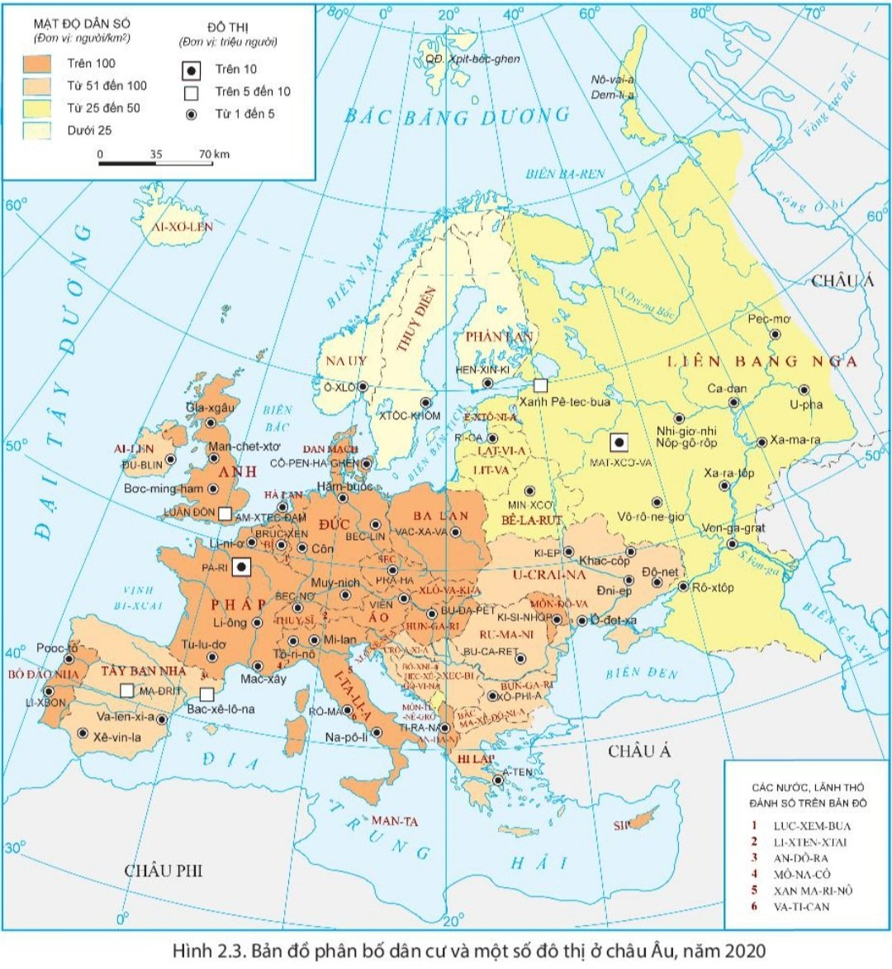
3
Đô thị hóa ở Châu Âu
Đô thị hóa
là gì?
Đô thị hóa: Quá trình biến đổi về phân bố các lực lượng sản xuất, bố trí dân cư, những vùng không phải đô thị thành đô thị.
Hình 2.3. Bản đồ phân bố dân cư và một số đô thị
ở Châu Âu, năm 2020

Slide 29
3
Đô thị hóa ở Châu Âu
Đọc thông tin mục 2 cho biết
các đặc điểm của đô thị hóa
ở Châu Âu?
Hình 2.3. Bản đồ phân bố dân cư và một số đô thị
ở Châu Âu, năm 2020

Slide 30
- ĐTH diễn ra sớm
- Quá trình ĐTH phát triển mạnh mẽ cuối thế kỉ XVIII
gắn liền với sự ra đời của cách mạng CN Anh
Thế kỉ XIX quá trình CNH khiến dân đô thị tăng
Xuất hiện các đô thị lớn.
Notes:
Bắt đầu vào khoảng năm 1784. Điểm nổi bật của cuộc cách mạng công nghiệp lần thứ nhất là việc sử dụng năng lượng nước, hơi nước và cơ giới hóa sản xuất. Cuộc cách mạng công nghiệp này mở màn từ việc James Watt phát minh ra động cơ hơi nước vào năm 1784. Phát minh vĩ đại này đã châm ngòi cho sự bùng nổ của công nghiệp thế kỷ 19 lan rộng từ Anh đến khắp châu Âu và Hoa Kỳ.

Slide 31
- Mức ĐTH cao
- Châu Âu có khoảng 75% dân số sống trong các đô thị và hơn 50 thành phố trên 1 triệu dân
- ĐTH đang mở rộng
- Đô thị hóa nông thôn phát triển=> Đô thị vệ tinh

Slide 32
3
Đô thị hóa ở Châu Âu
ĐTH diễn ra sớm: cuối thế kỉ XIX
Mức độ ĐTH cao: có khoảng 75% dân số sống
trong các đô thị và hơn 50 thành phố trên 1 triệu dân
Đô thị hóa nông thôn phát triển

Slide 33
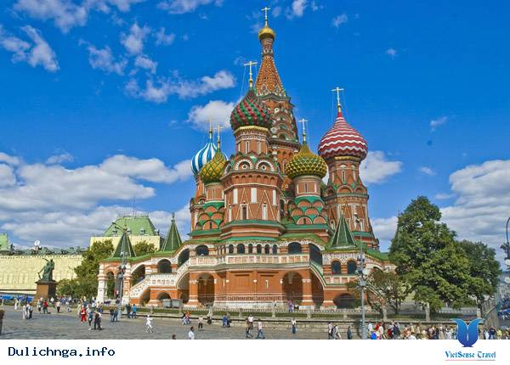
3
Đô thị hóa ở Châu Âu
Dựa vào hình 1.
Kể tên các đô thị
5 triệu dân trở lên
của Châu Âu?
Mat-xcơ-va
Pa-ri
Moskva, là thủ đô và là thành phố lớn nhất của Nga. Dân số ước tính khoảng 12,6 triệu cư dân trong phạm vi thành phố.
Paris là thành phố thủ đô nước Pháp. Đây là thành phố lớn nhất, trung tâm chính trị, văn hoá, khoa học, kinh tế, du lịch của Pháp.
Hình 2.3. Bản đồ phân bố dân cư và một số đô thị
ở Châu Âu, năm 2020

Slide 34
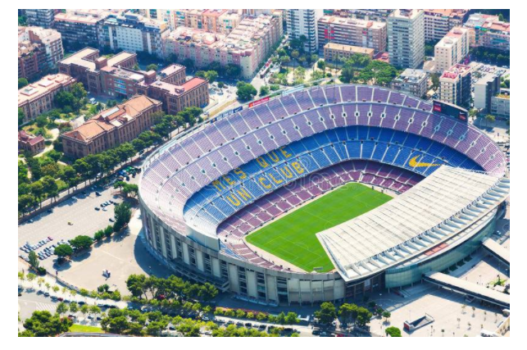
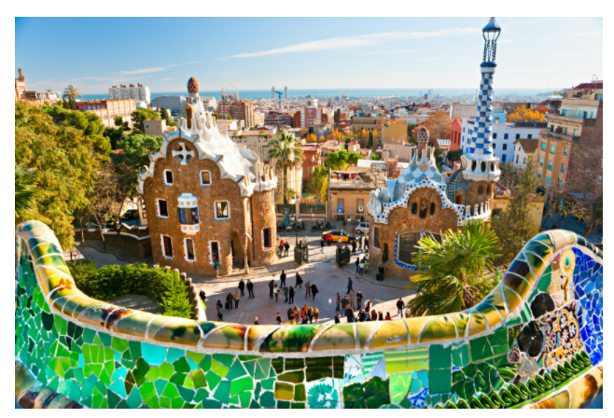
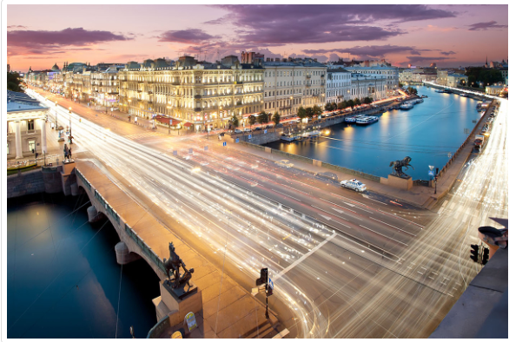
3
Đô thị hóa ở Châu Âu
Xanh-Pê-tec-pua
Luân-Đôn
Mat-xcơ-va
Pa-ri
Ma-đrit
Nói đến tên Barcelona (Tây Ban Nha), nhiều người nghĩ ngay tới Câu lạc bộ bóng đá nổi tiếng thế giới Barcelona .Ít ai biết rằng Barcelona còn là một trong 10 thành phố xinh đẹp nhất thế giới, trung tâm văn hóa nghệ thuật, trung tâm tài chính lớn của khu vực Địa Trung Hải
Bac-xê-lô-na
Madrid là thủ đô và là thành phố lớn nhất của Tây Ban Nha. Madrid là thành phố lớn thứ ba trong Liên minh châu Âu, sau Luân Đôn và Berlin
Thành phố lớn thứ hai ở Nga, St.Petersburg được mệnh danh là thủ đô văn hóa của Nga
Luân Đôn là thủ đô kiêm thành phố lớn nhất nước Anh ,cùng với Thành phố New York là hai trung tâm kinh tế-tài chính lớn nhất thế giới
Hình 2.3. Bản đồ phân bố dân cư và một số đô thị
ở Châu Âu, năm 2020

Slide 35
LUYỆN TẬP
VÀ VẬN DỤNG

Slide 36
Dân số châu Âu có xu hướng?
Câu 3
Già đi
0
5
1
3
4
6
7
8
Hết giờ
2
10
9

Slide 37
Dân số tăng ở một số nước châu Âu
chủ yếu do?
Câu 2
Nhập cư
0
5
1
3
4
6
7
8
Hết giờ
2
10
9

Slide 38
Mức độ đô thị hóa ở châu Âu ............
Dân đô thị chiếm .....................
Câu 4
Cao, 75%
0
5
1
3
4
6
7
8
Hết giờ
2
10
9

Slide 39
Người nhập cư vào châu Âu chủ yếu là
lao động từ khu vực
....................
Câu 6
Châu Á và Bắc Phi
0
5
1
3
4
6
7
8
Hết giờ
2
10
9
Notes:
. “

Slide 40
LUYỆN TẬP
1.Vẽ sơ đồ hệ thống hóa các đặc điểm dân cư châu Âu?
2.Dựa vào hình 2.3, hãy liệt kê ít nhất 3 thành phố của châu Âu nằm ven biển.
Hình 2.3. Bản đồ phân bố dân cư và một số đô thị
ở Châu Âu, năm 2020

Slide 41
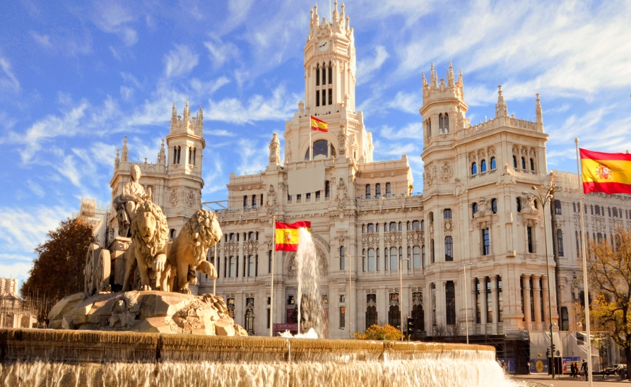
THỬ THÁCH CHO EM
Sưu tầm thông tin và một số hình ảnh về sự phát triển của các đô thị ở Châu Âu (Mát-x cơ-va, Pari,Luân Đôn…) và viết khoảng đoạn văn giới thiệu về một trong các đô thị đó?

Slide 42
THỬ THÁCH CHO EM
Tại sao nhiều quốc gia ở châu Âu khuyến khích các cặp vợ chồng sinh thêm con? Liên hệ với Việt Nam?
Notes:
Dân số già gây ra nhiều hậu quả kinh tế xã hội ở châu Âu như:
- Thiếu lao động.
- Chi phí phúc lợi cho người già rất lớn (quỹ nuôi dưỡng chăm sóc người cao tuổi, trả lương hưu đảm bảo đời sống, các phúc lợi xã hội, bảo hiểm y tế,...).

Slide 43
1
Xem lại bài đã học
Dặn dò
2
Về nhà tìm hiểu về quá trình phát triển đô thị ở Châu Âu.
3
Chuẩn bị bài phương thức con người khai thác, sử dụng và bảo vệ thiên nhiên Châu Âu

